Slide 1
РОЗВИТОК КРИТИЧНОГО МИСЛЕННЯ
УЧНІВ ПОЧАТКОВОЇ ШКОЛИ
ФОРМИ РОБОТИ ВЧИТЕЛІВ ПРИ ПРОВЕДЕННІ ВІДКРИТИХ УРОКІВ ПІД ЧАС МІСЯЧНИКА ПЕДАГОГІЧНОЇ МАЙСТЕРНОСТІ
ЗНВР Лук’яненко В.І.

Slide 2
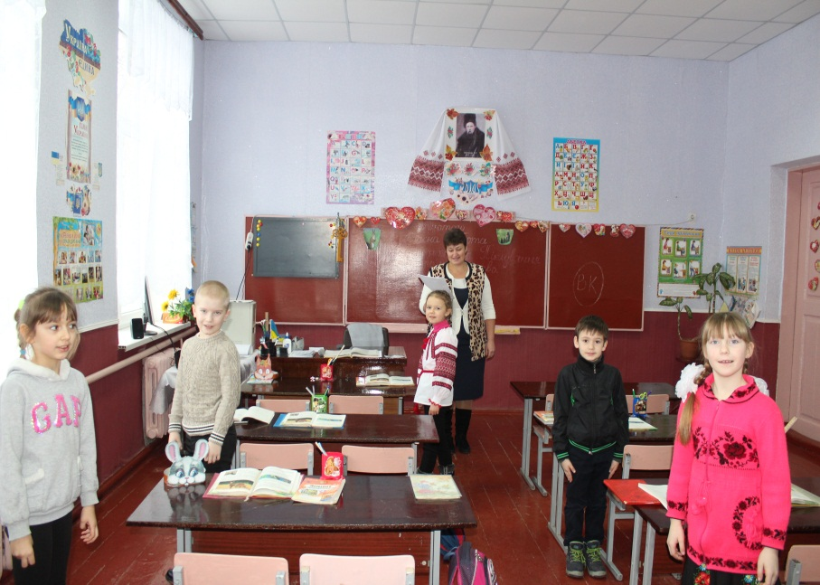
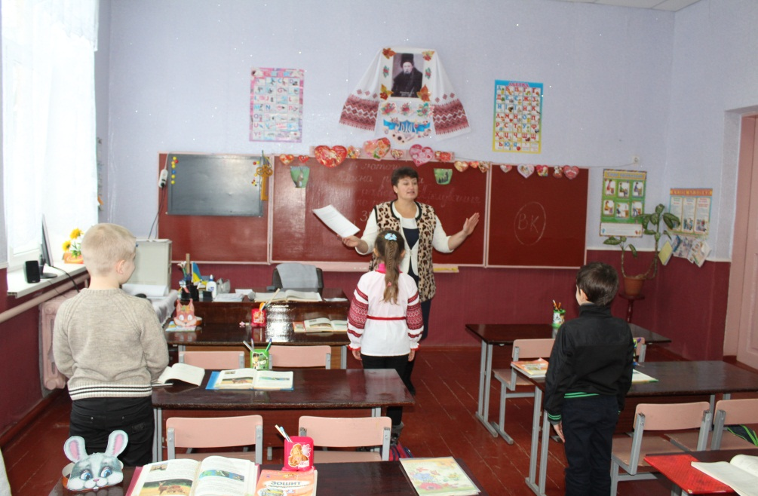
УРОК-ЕКСКУРСІЯ З ПРИРОДОЗНАВСТВА У 2 КЛАСІ НА ТЕМУ:
«ЗВІРІ НАВЕСНІ. ПІКЛУВАННЯ ПРО ПОТОМСТВО»
ВЧИТЕЛЬ ТАТАРОВСЬКА ОЛЕНА ІВАНІВНА
ВІРШОВАНЕ ВІТАННЯ
РЕФЛЕКСІЯ НАСТРОЮ

Slide 3
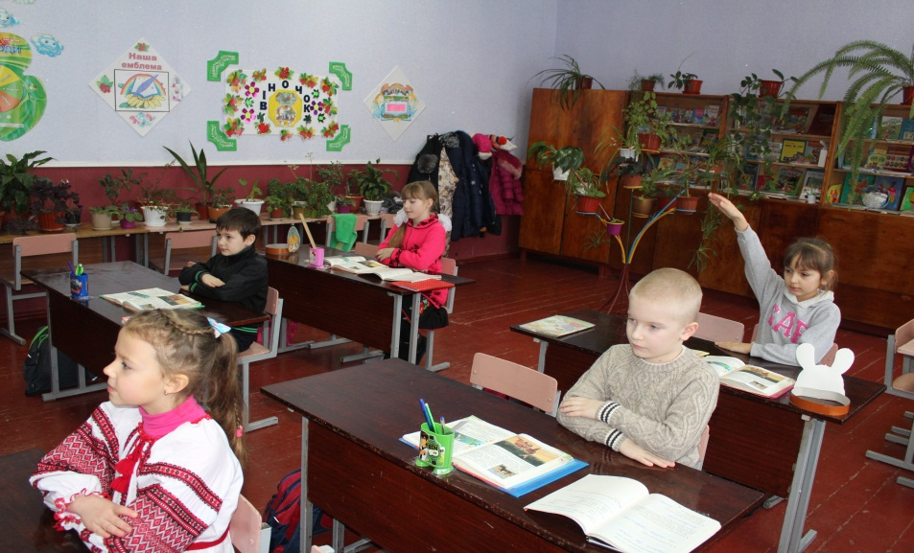
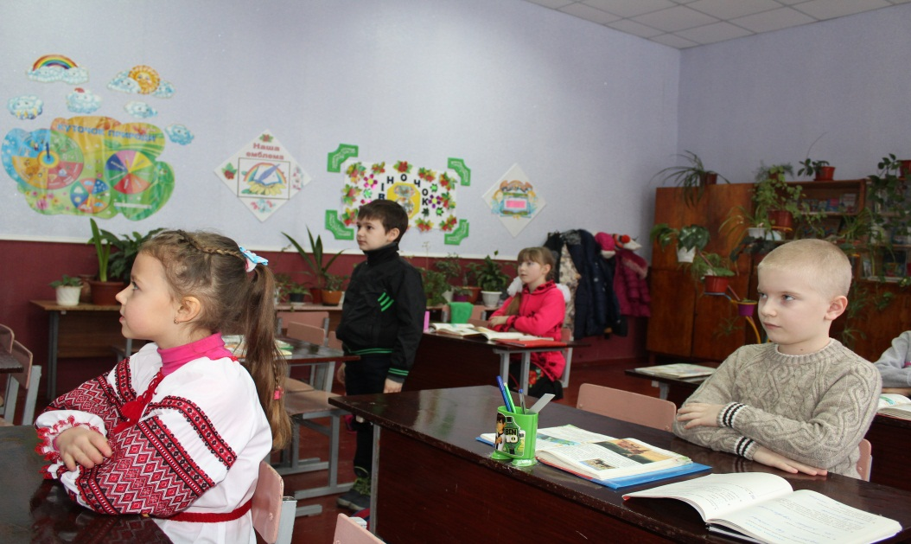
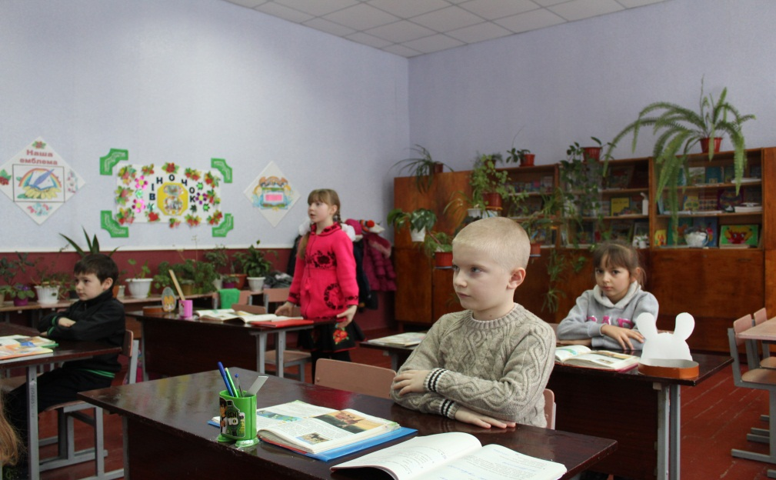
УРОК-ЕКСКУРСІЯ З ПРИРОДОЗНАВСТВА У 2 КЛАСІ НА ТЕМУ:
«ЗВІРІ НАВЕСНІ. ПІКЛУВАННЯ ПРО ПОТОМСТВО»
ВЧИТЕЛЬ ТАТАРОВСЬКА ОЛЕНА ІВАНІВНА
АКТУАЛІЗАЦІЯ ОПОРНИХ ЗНАНЬ
ІНДИВІДУАЛЬНЕ ОПИТУВАННЯ
ЧОМУ І ЯК ПОТРІБНО ОХОРОНЯТИ ПТАХІВ?

Slide 4
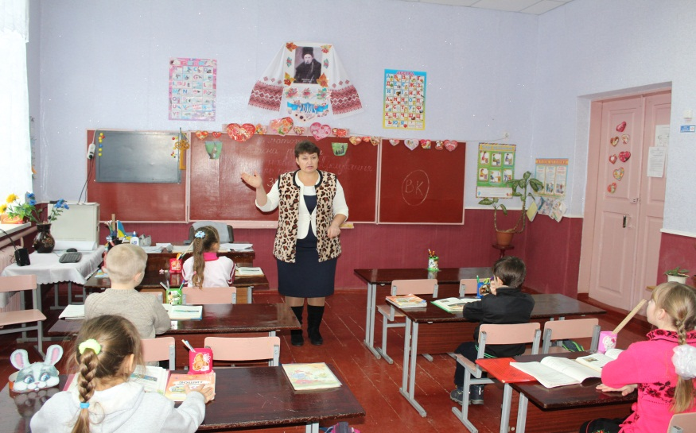
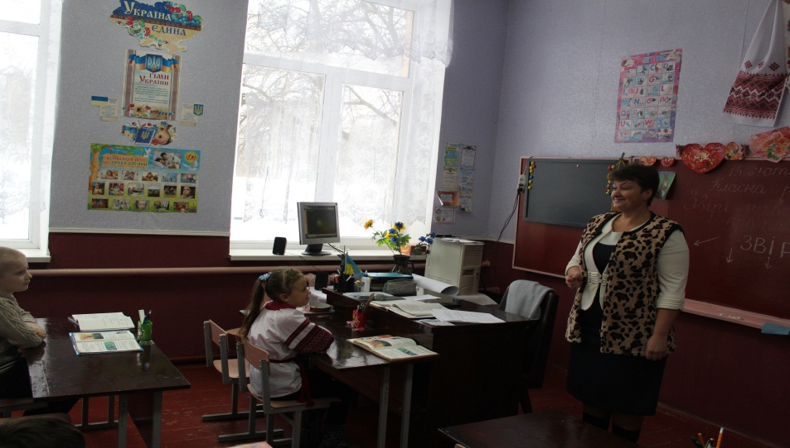
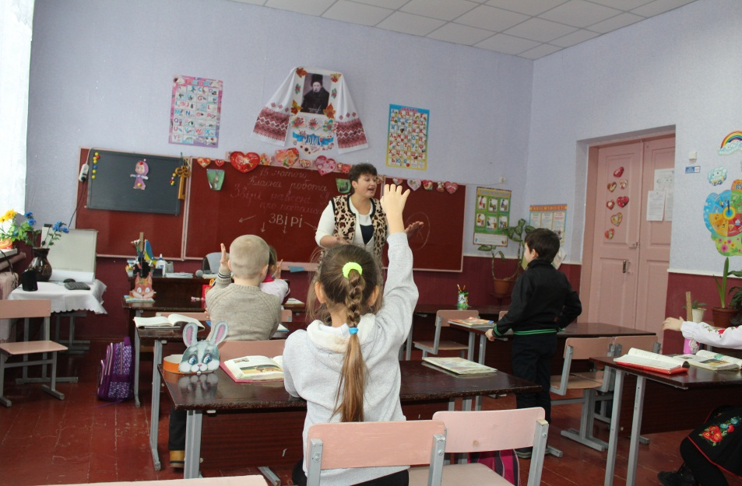
УРОК-ЕКСКУРСІЯ З ПРИРОДОЗНАВСТВА У 2 КЛАСІ НА ТЕМУ:
«ЗВІРІ НАВЕСНІ. ПІКЛУВАННЯ ПРО ПОТОМСТВО»
ВЧИТЕЛЬ ТАТАРОВСЬКА ОЛЕНА ІВАНІВНА
НА УРОК ЗАВІТАЛА ГЕРОЇНЯ МУЛЬТФІЛЬМУ.
ПРОСЛУХОВУЮЧИ ПІСЕНЬКУ, ВІДГАДАТИ - ХТО ЦЕ?

Slide 5
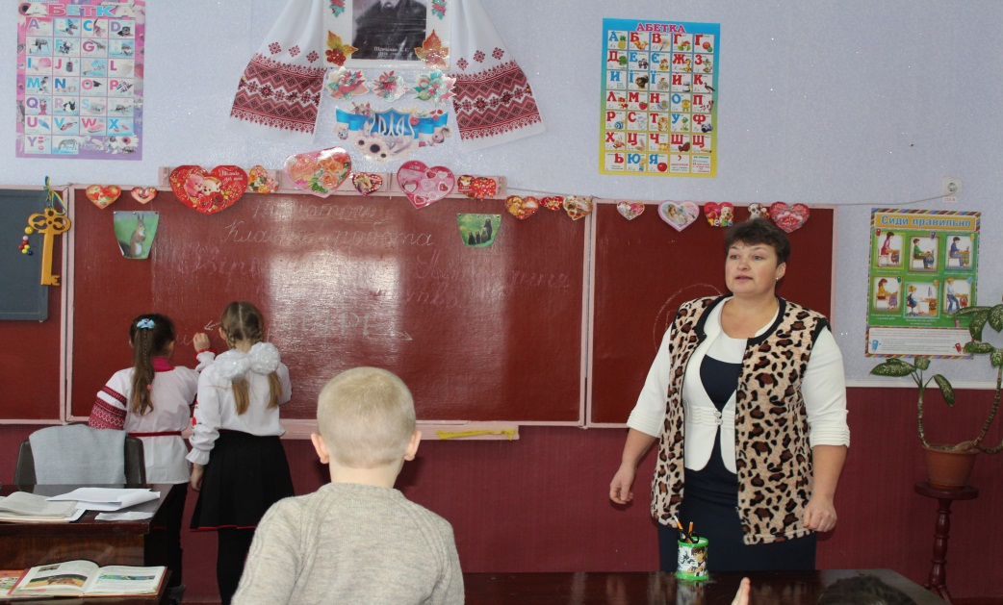
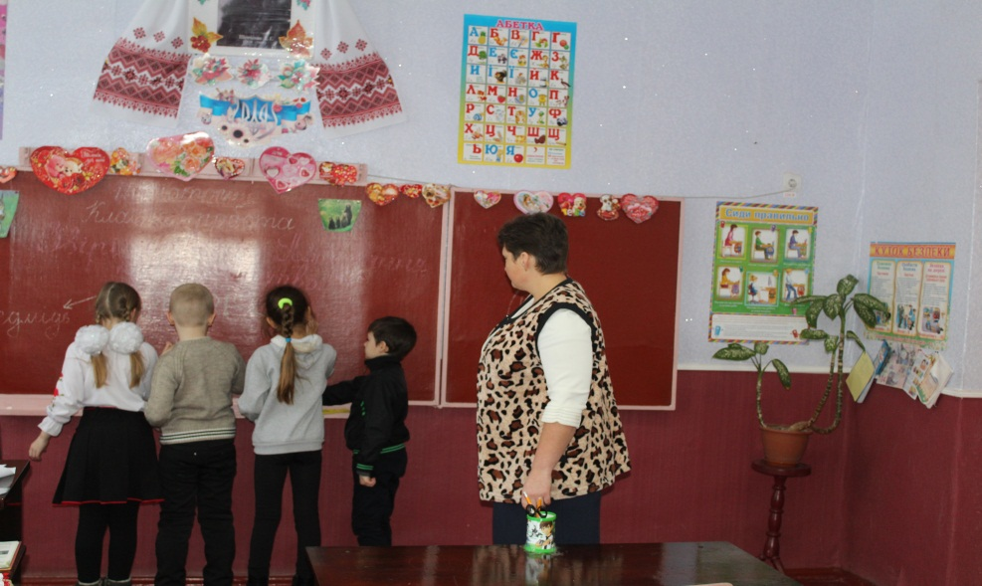
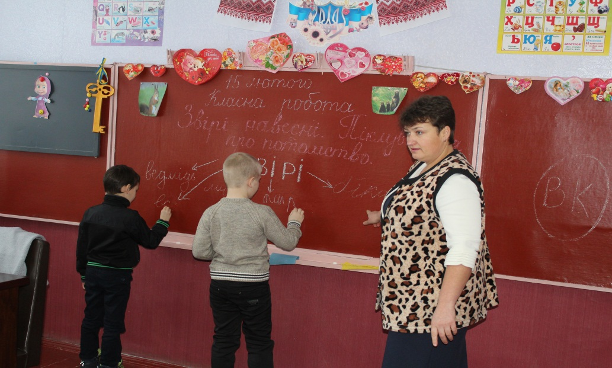
УРОК-ЕКСКУРСІЯ З ПРИРОДОЗНАВСТВА У 2 КЛАСІ НА ТЕМУ:
«ЗВІРІ НАВЕСНІ. ПІКЛУВАННЯ ПРО ПОТОМСТВО»
ВЧИТЕЛЬ ТАТАРОВСЬКА ОЛЕНА ІВАНІВНА
СКЛАДАННЯ КЛАСТЕРУ
ЗІ СЛОВОМ ЗВІРІ

Slide 6
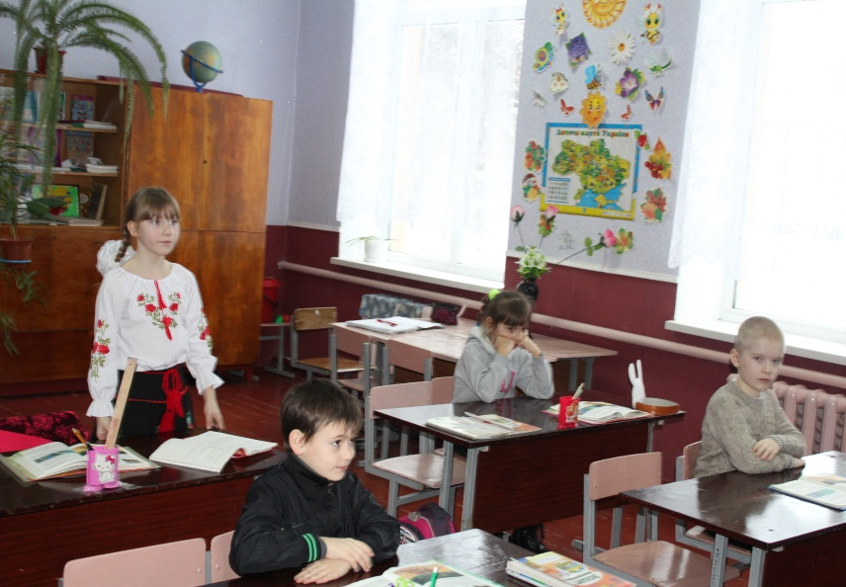
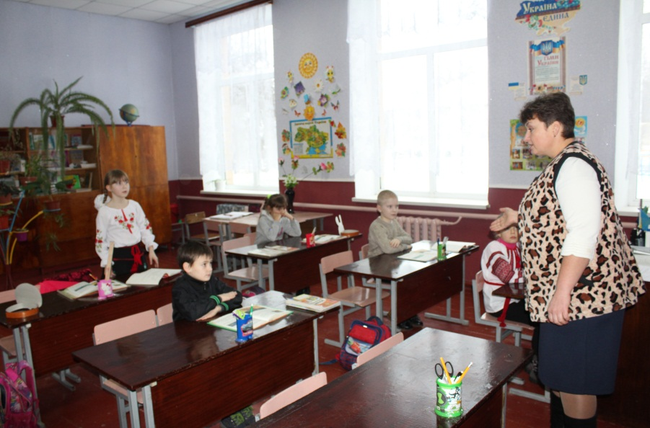
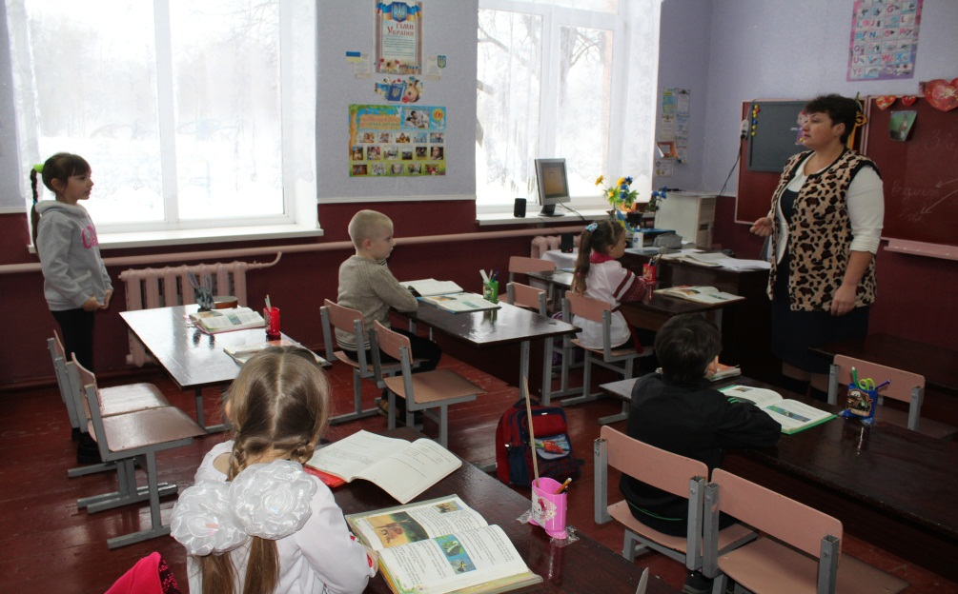
УРОК-ЕКСКУРСІЯ З ПРИРОДОЗНАВСТВА У 2 КЛАСІ НА ТЕМУ:
«ЗВІРІ НАВЕСНІ. ПІКЛУВАННЯ ПРО ПОТОМСТВО»
ВЧИТЕЛЬ ТАТАРОВСЬКА ОЛЕНА ІВАНІВНА
БЕСІДА ПРО ПОГОДУ
І ЗА ФЕНОЛОГІЧНИМИ СПОСТЕРЕЖЕННЯМИ

Slide 7
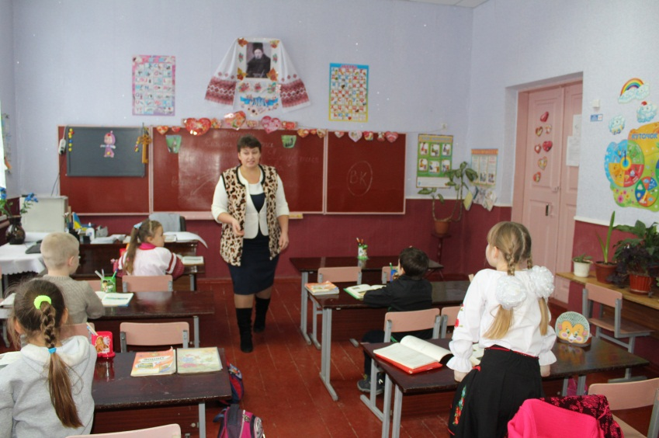
УРОК-ЕКСКУРСІЯ З ПРИРОДОЗНАВСТВА У 2 КЛАСІ НА ТЕМУ:
«ЗВІРІ НАВЕСНІ. ПІКЛУВАННЯ ПРО ПОТОМСТВО»
ВЧИТЕЛЬ ТАТАРОВСЬКА ОЛЕНА ІВАНІВНА
ПРОБЛЕМНЕ НАВЧАННЯ:
ВІДГАДУВАННЯ ЗАГАДКИ ПРО ЛІС
ЗАПРОШЕННЯ НА ВІРТУАЛЬНУ ЕКСКУРСІЮ ДО ЛІСУ

Slide 8
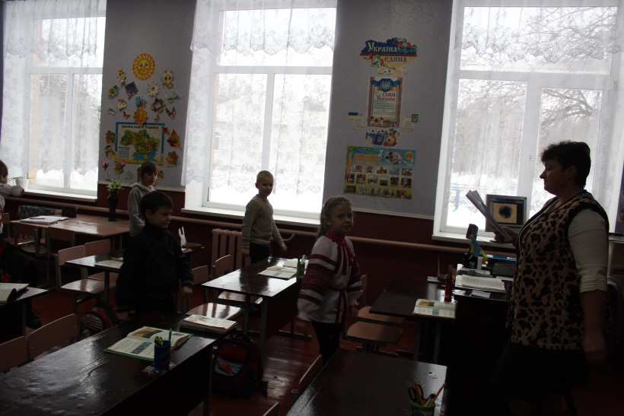
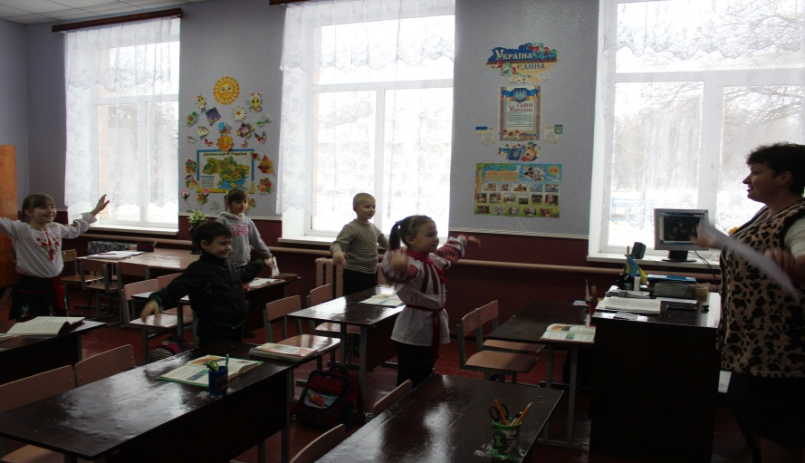
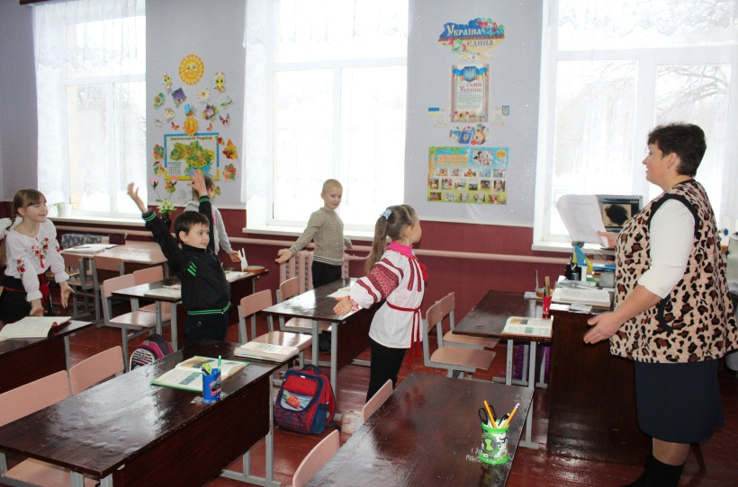
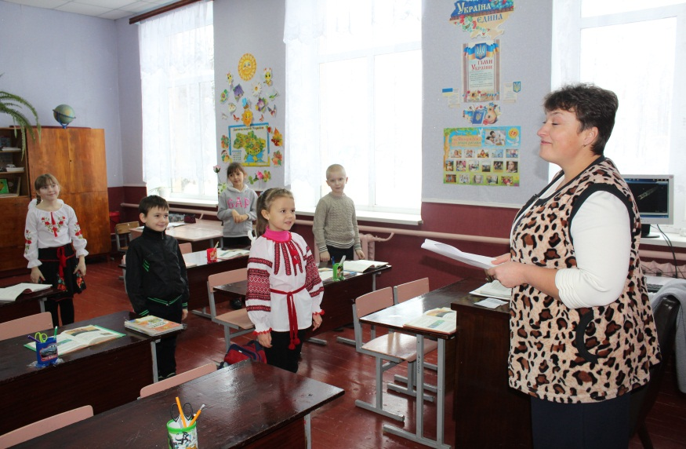
УРОК-ЕКСКУРСІЯ З ПРИРОДОЗНАВСТВА У 2 КЛАСІ НА ТЕМУ:
«ЗВІРІ НАВЕСНІ. ПІКЛУВАННЯ ПРО ПОТОМСТВО»
ВЧИТЕЛЬ ТАТАРОВСЬКА ОЛЕНА ІВАНІВНА
ФІЗКУЛЬТХВИЛИНКА
ДОРОГА ДО ЛІСУ

Slide 9
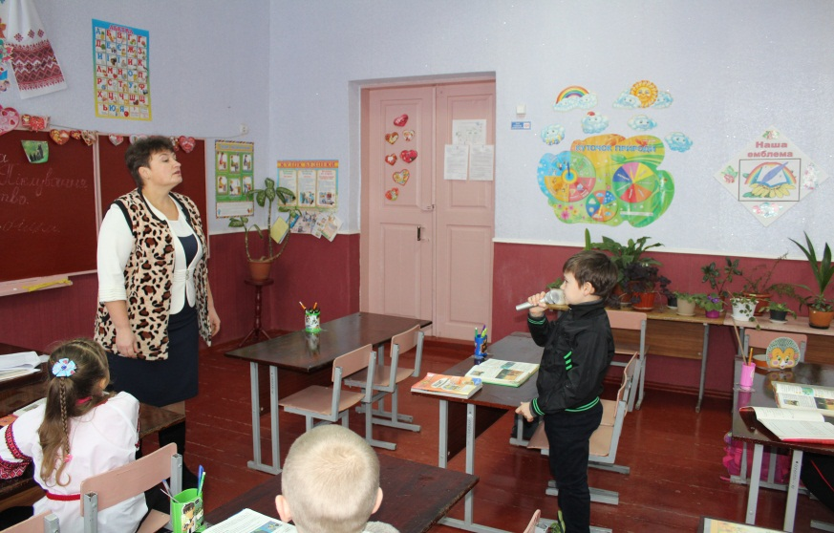
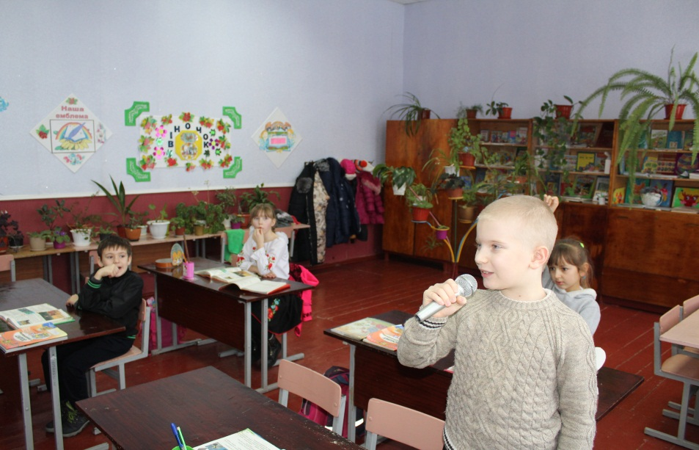
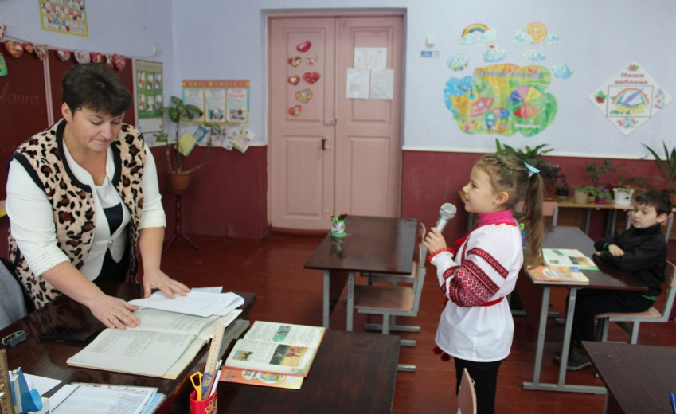
УРОК-ЕКСКУРСІЯ З ПРИРОДОЗНАВСТВА У 2 КЛАСІ НА ТЕМУ:
«ЗВІРІ НАВЕСНІ. ПІКЛУВАННЯ ПРО ПОТОМСТВО»
ВЧИТЕЛЬ ТАТАРОВСЬКА ОЛЕНА ІВАНІВНА
МЕТОД «МІКРОФОН»
ПРАВИЛА ПОВЕДІНКИ В ЛІСІ

Slide 10
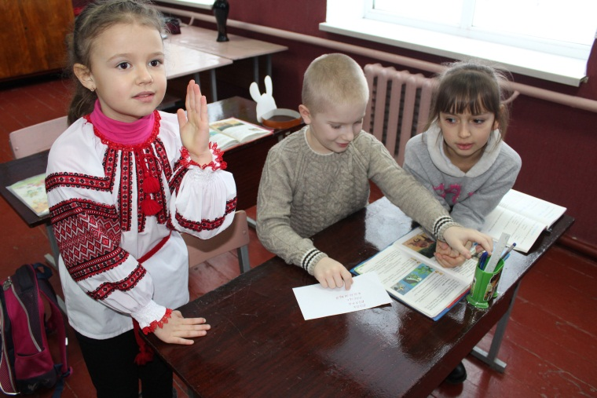
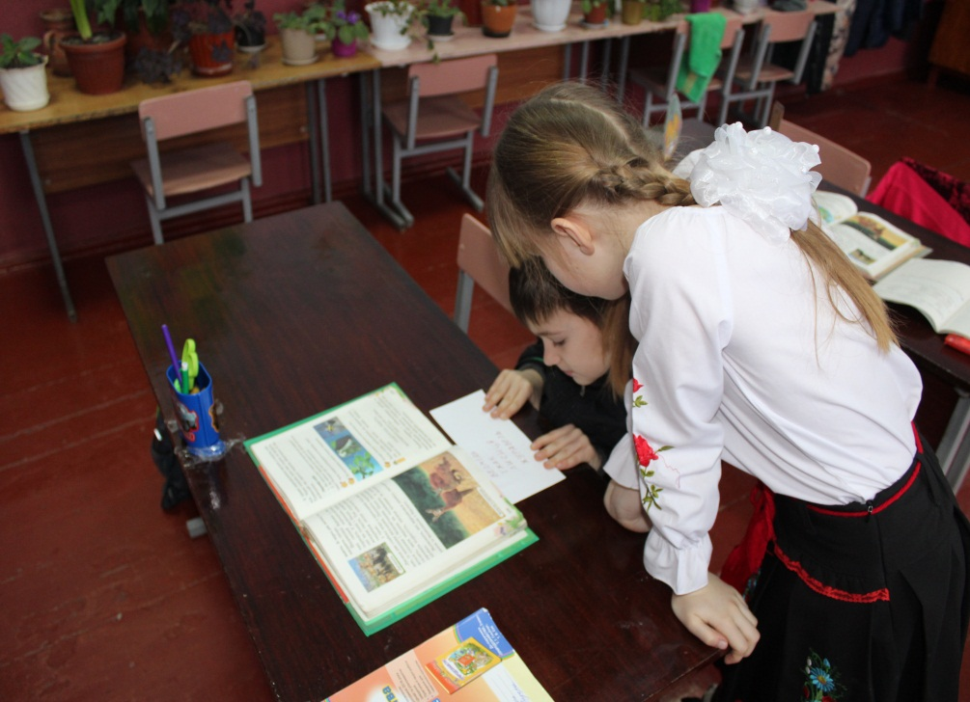
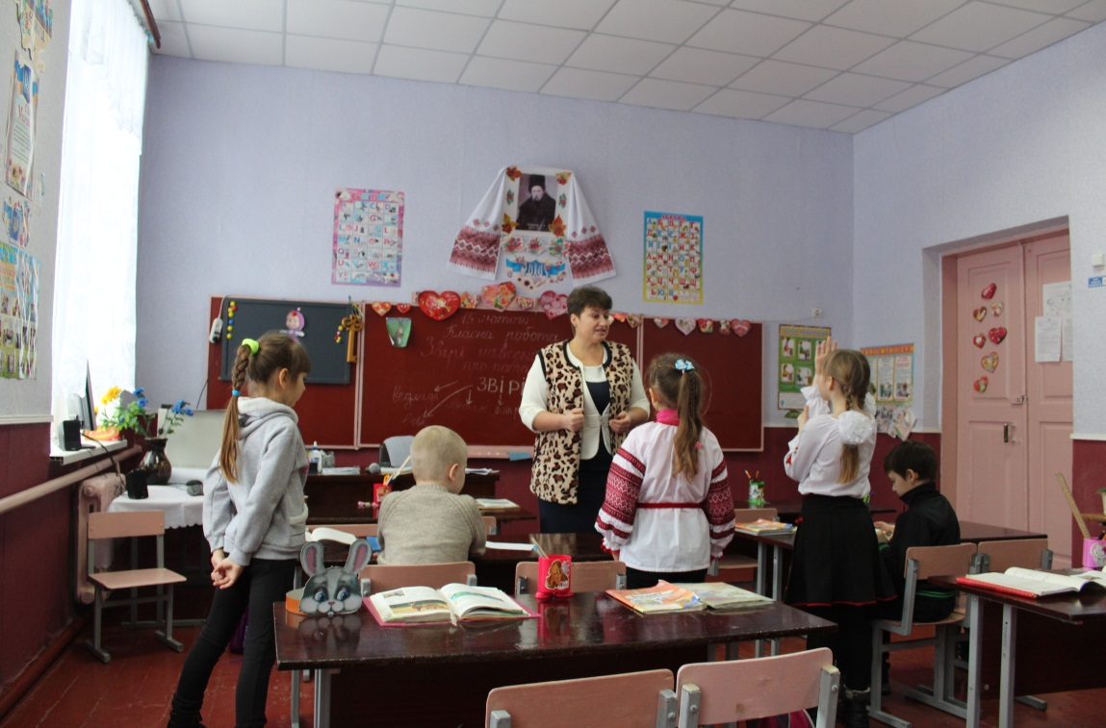
УРОК-ЕКСКУРСІЯ З ПРИРОДОЗНАВСТВА У 2 КЛАСІ НА ТЕМУ:
«ЗВІРІ НАВЕСНІ. ПІКЛУВАННЯ ПРО ПОТОМСТВО»
ВЧИТЕЛЬ ТАТАРОВСЬКА ОЛЕНА ІВАНІВНА
І ЗУПИНКА:
СТРУМОЧОК ЗАПИТАНЬ
РОБОТА В ГРУПАХ
ЯКЕ СЛОВО ЗАЙВЕ?

Slide 11
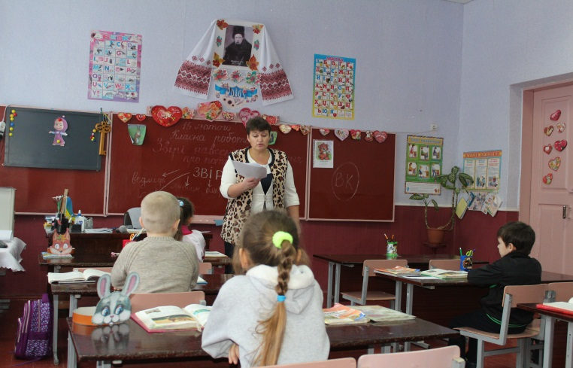
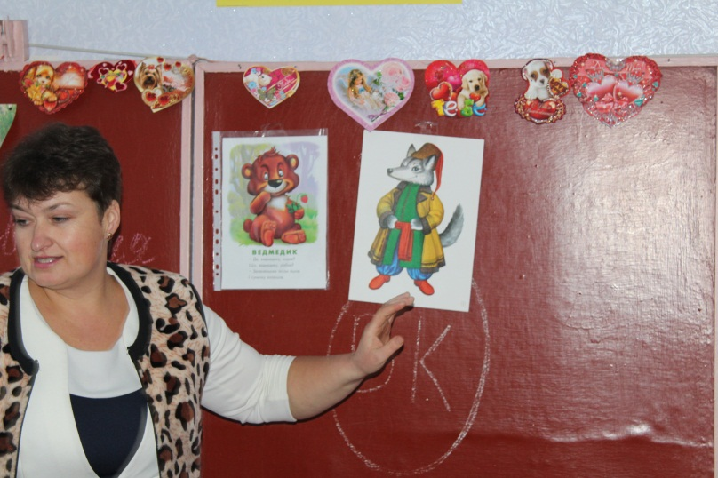
УРОК-ЕКСКУРСІЯ З ПРИРОДОЗНАВСТВА У 2 КЛАСІ НА ТЕМУ:
«ЗВІРІ НАВЕСНІ. ПІКЛУВАННЯ ПРО ПОТОМСТВО»
ВЧИТЕЛЬ ТАТАРОВСЬКА ОЛЕНА ІВАНІВНА
ІІ ЗУПИНКА
СТЕЖИНКА ЗУСТРІЧЕЙ
ГРА «ВГАДАЙ ТВАРИНУ ЗА ОПИСОМ»
РОЗГАДАЙ РЕБУС
ВІДГАДАЙ ЗАГАДКУ

Slide 12
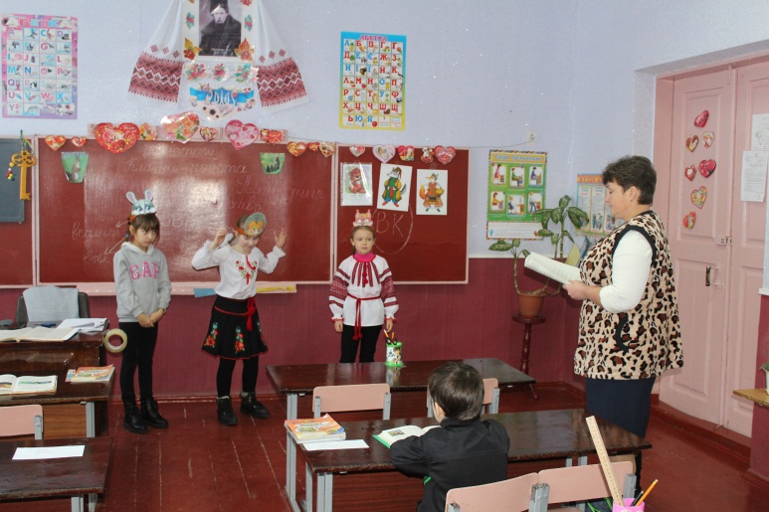
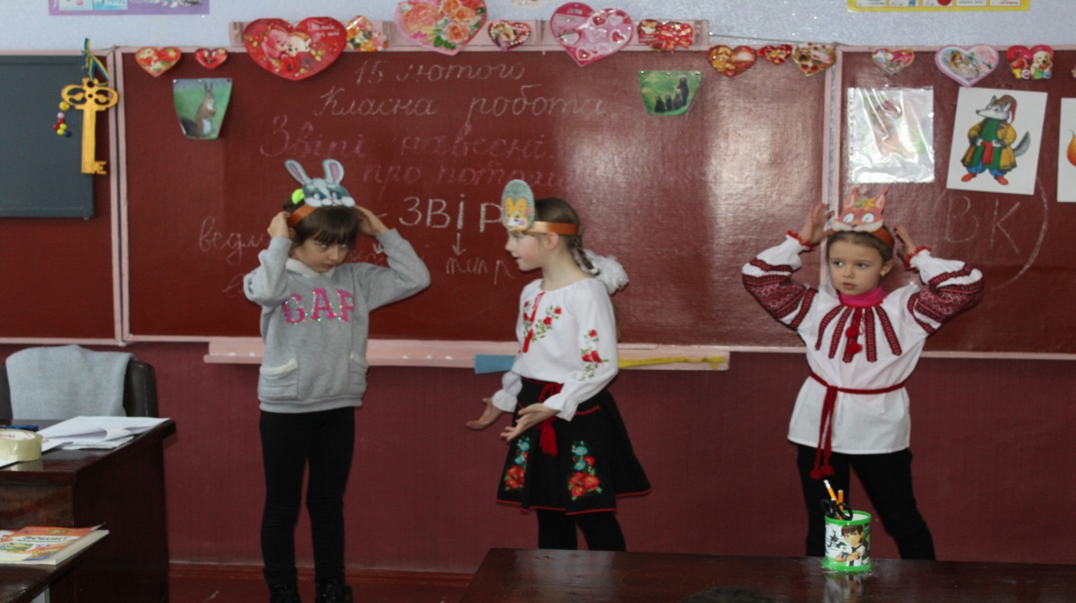
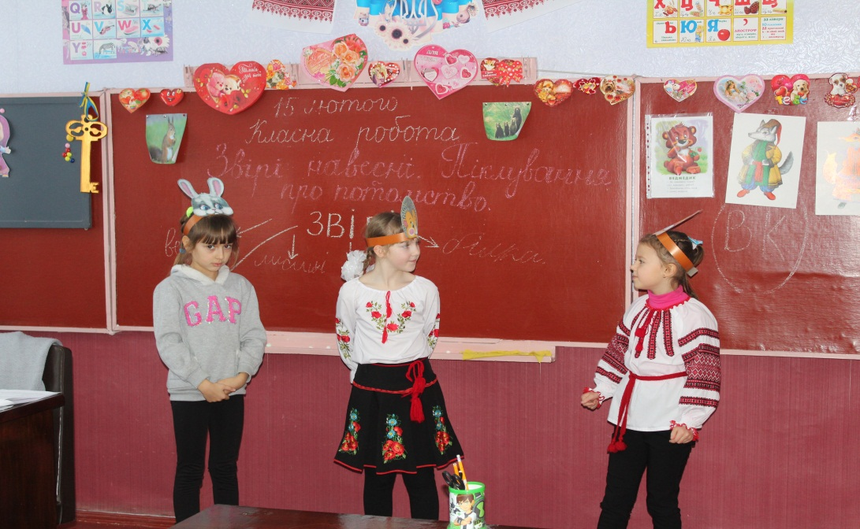
УРОК-ЕКСКУРСІЯ З ПРИРОДОЗНАВСТВА У 2 КЛАСІ НА ТЕМУ:
«ЗВІРІ НАВЕСНІ. ПІКЛУВАННЯ ПРО ПОТОМСТВО»
ВЧИТЕЛЬ ТАТАРОВСЬКА ОЛЕНА ІВАНІВНА
ІНСЦЕНІЗАЦІЯ «ЗУСТРІЧ»

Slide 13
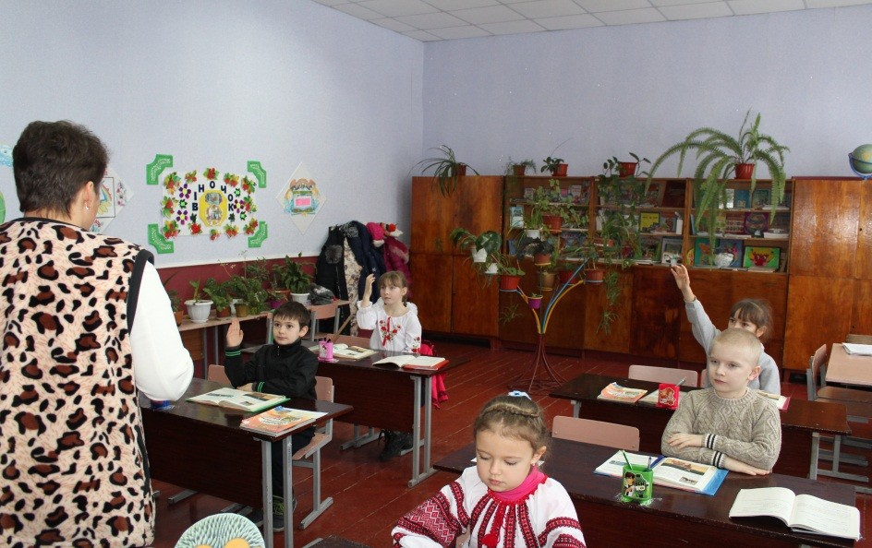
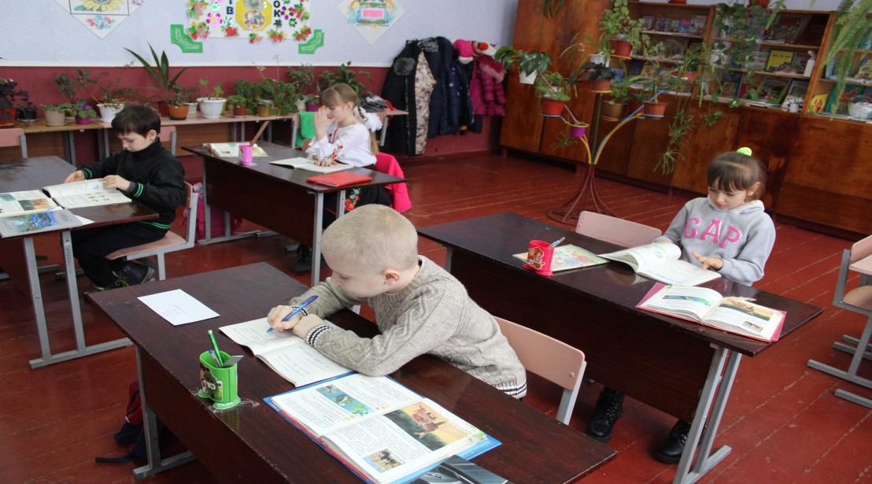
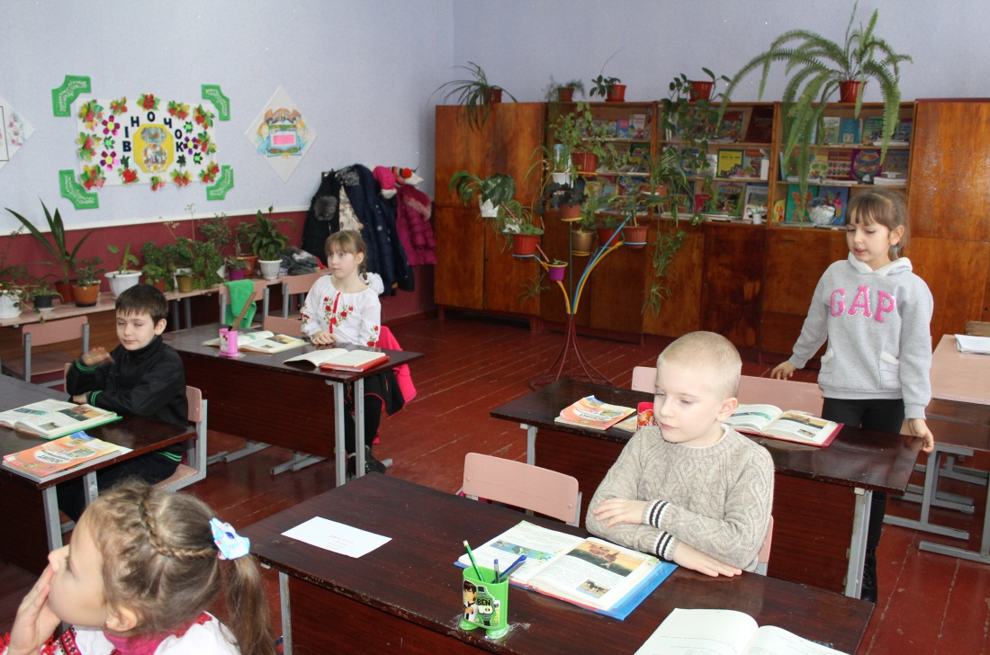
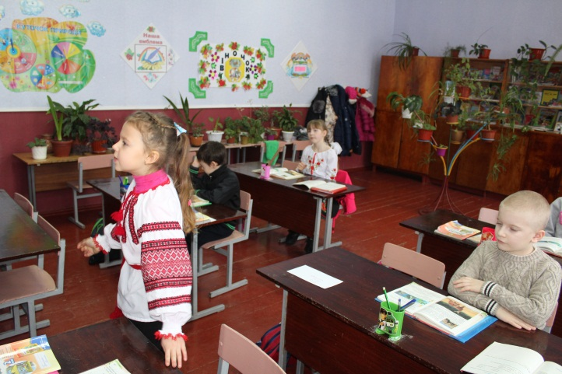
УРОК-ЕКСКУРСІЯ З ПРИРОДОЗНАВСТВА У 2 КЛАСІ НА ТЕМУ:
«ЗВІРІ НАВЕСНІ. ПІКЛУВАННЯ ПРО ПОТОМСТВО»
ВЧИТЕЛЬ ТАТАРОВСЬКА ОЛЕНА ІВАНІВНА
РОБОТА ЗА ПІДРУЧНИКОМ
І ЗОШИТОМ З ДРУКОВАНОЮ ОСНОВОЮ

Slide 14
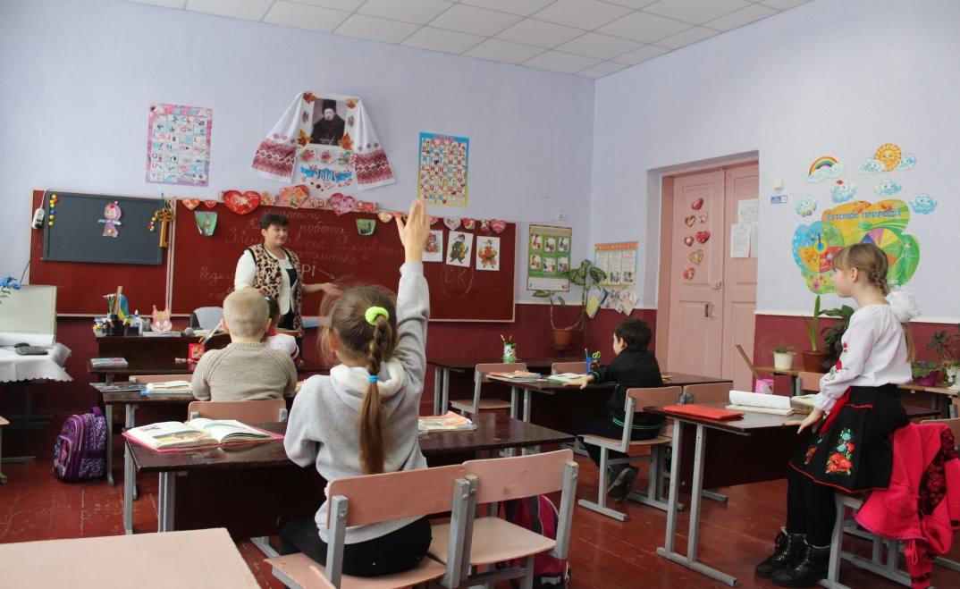
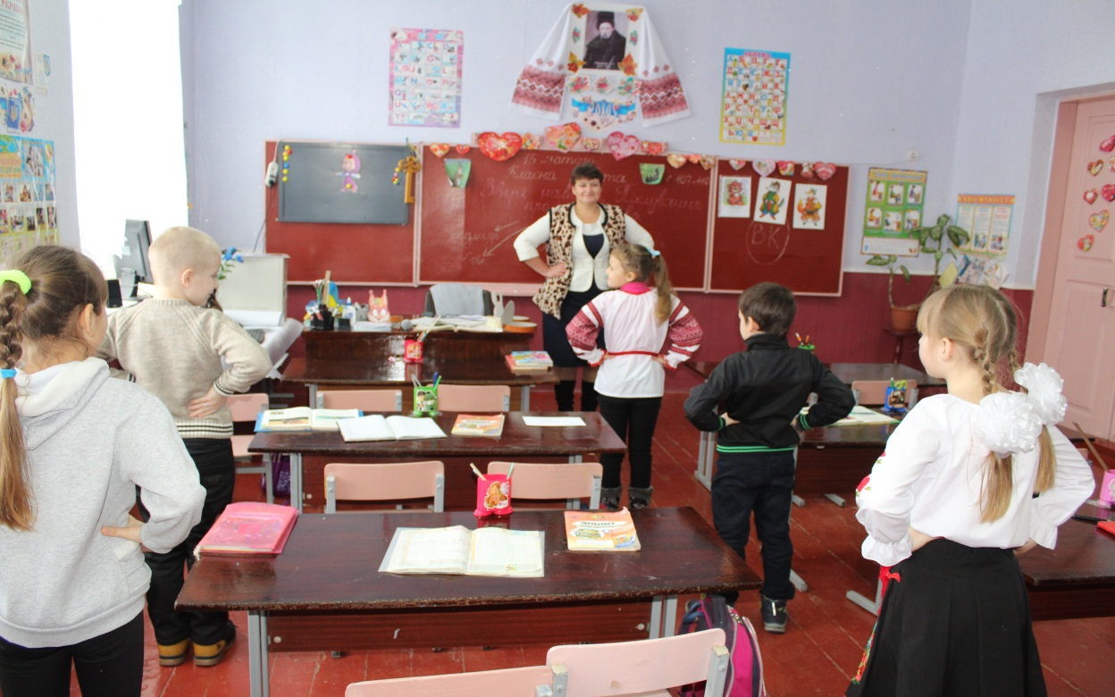
УРОК-ЕКСКУРСІЯ З ПРИРОДОЗНАВСТВА У 2 КЛАСІ НА ТЕМУ:
«ЗВІРІ НАВЕСНІ. ПІКЛУВАННЯ ПРО ПОТОМСТВО»
ВЧИТЕЛЬ ТАТАРОВСЬКА ОЛЕНА ІВАНІВНА
ГРА «ХТО ДЕ ЖИВЕ?
ГРА «ХТО ЩО ЇСТЬ?»
ГРА «ЗВІРИНІ СІМЕЙКИ»
ГРА «МАМА- ДІТИ»
ІІІ ЗУПИНКА
ІГРОВА

Slide 15
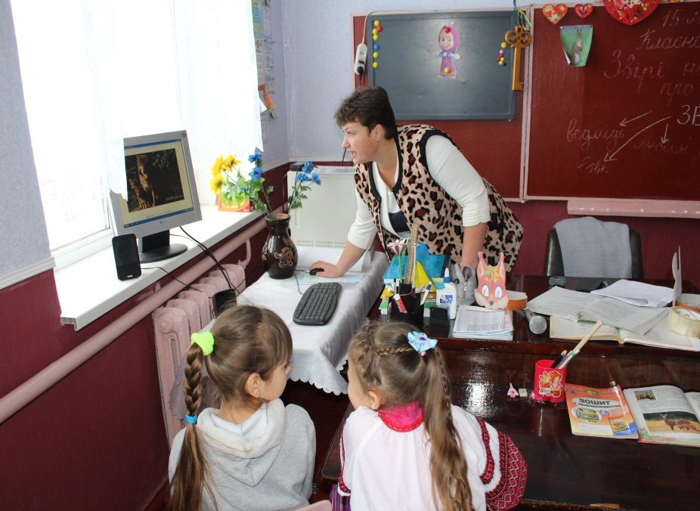
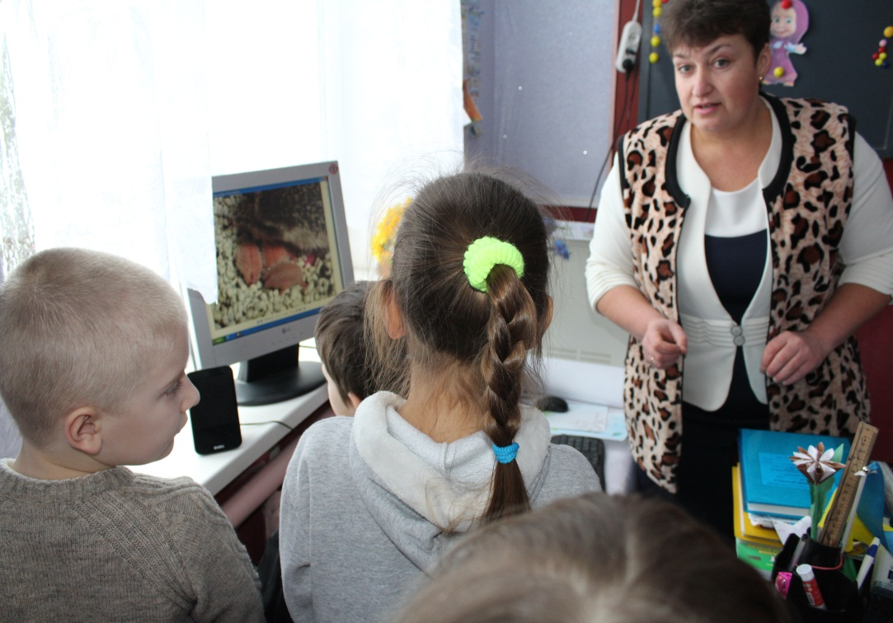
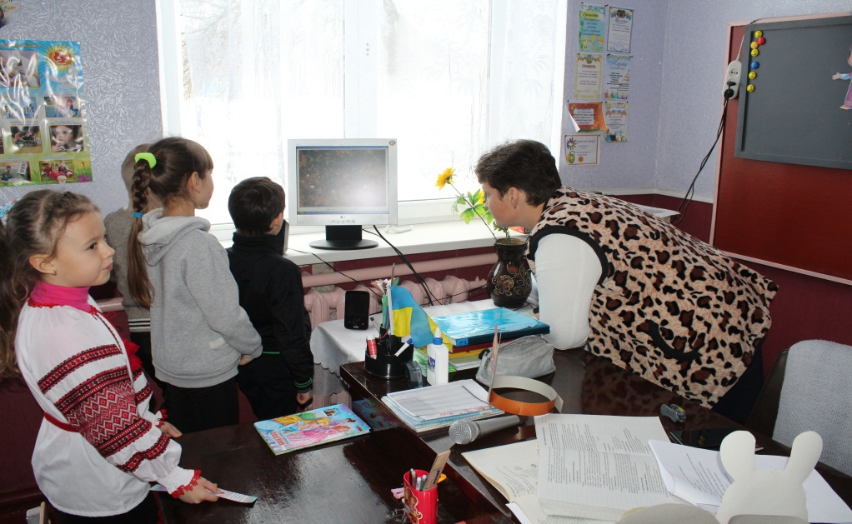
УРОК-ЕКСКУРСІЯ З ПРИРОДОЗНАВСТВА У 2 КЛАСІ НА ТЕМУ:
«ЗВІРІ НАВЕСНІ. ПІКЛУВАННЯ ПРО ПОТОМСТВО»
ВЧИТЕЛЬ ТАТАРОВСЬКА ОЛЕНА ІВАНІВНА
ПЕРЕГЛЯД СЛАЙДІВ ПРО ЗВІРІВ
І ЇХ ПОТОМСТВО

Slide 16
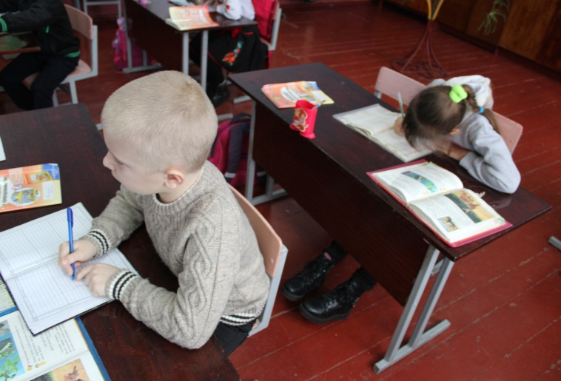
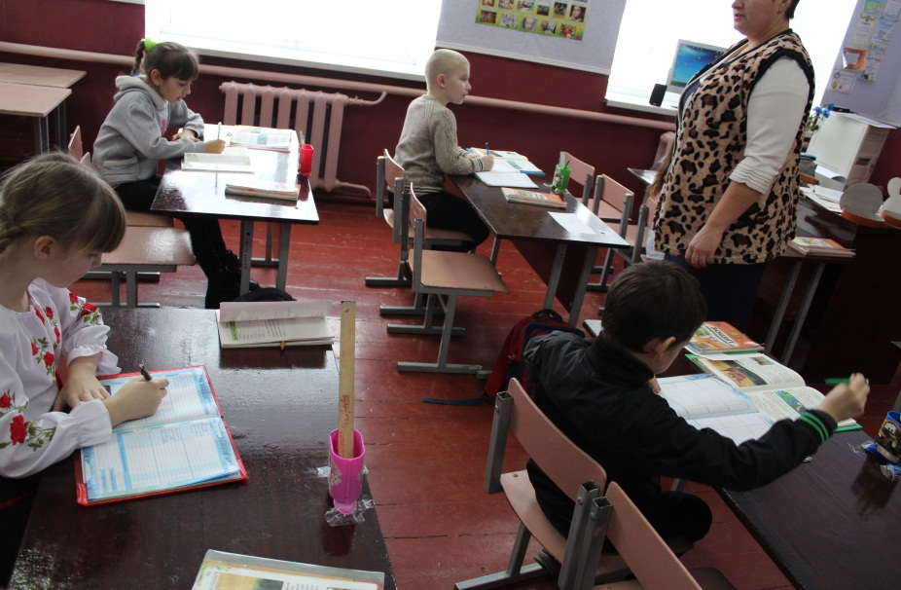
УРОК-ЕКСКУРСІЯ З ПРИРОДОЗНАВСТВА У 2 КЛАСІ НА ТЕМУ:
«ЗВІРІ НАВЕСНІ. ПІКЛУВАННЯ ПРО ПОТОМСТВО»
ВЧИТЕЛЬ ТАТАРОВСЬКА ОЛЕНА ІВАНІВНА
ЗАПИС ДОМАШНЬОГО ЗАВДАННЯ

Slide 17
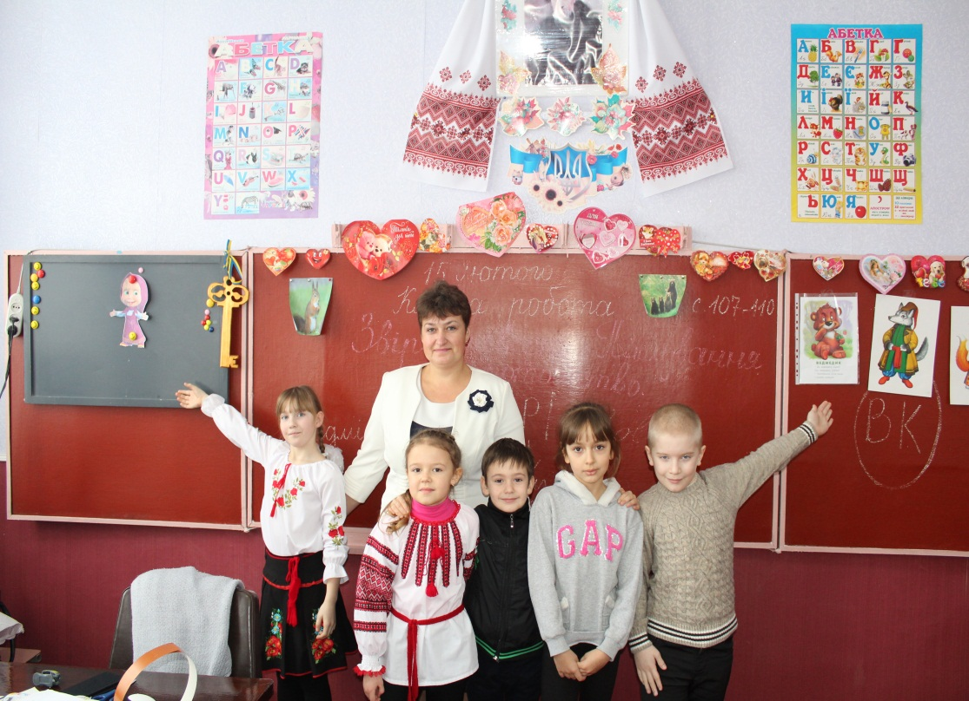
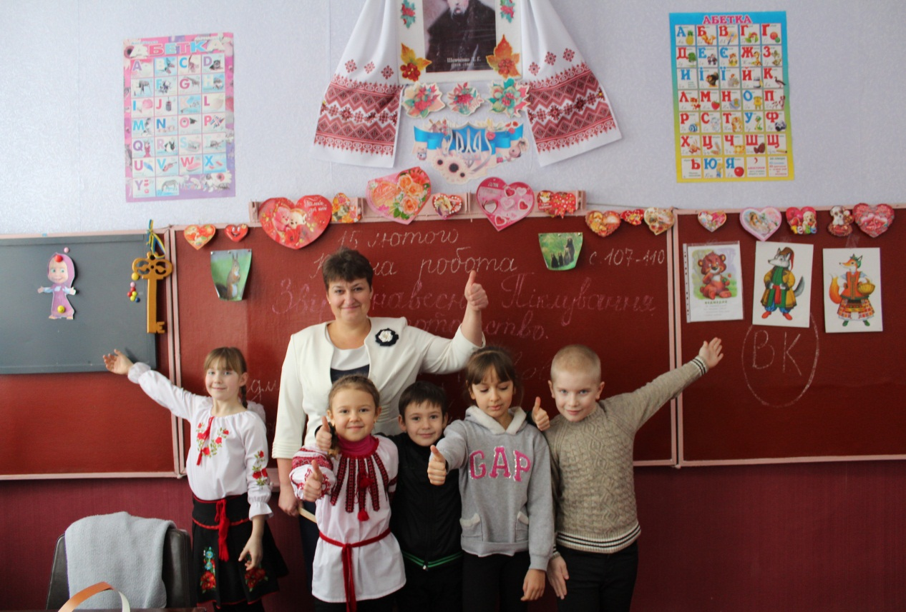
РЕФЛЕКСІЯ

